Slide 1
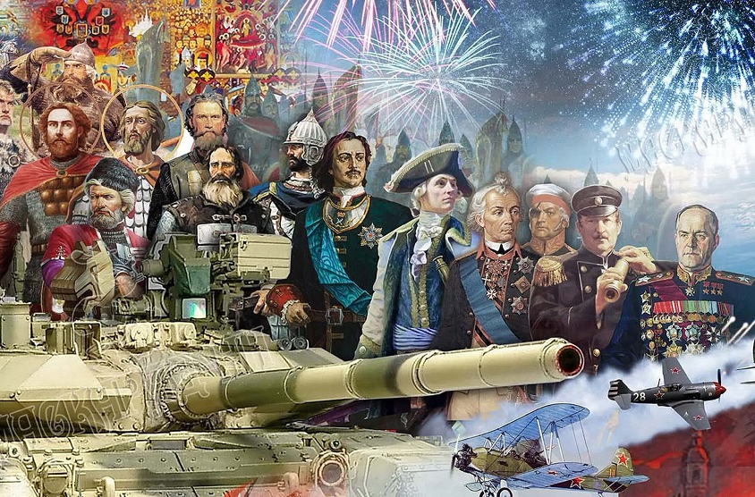
С русским воином через века
Конкурс лучших муниципальных практик и инициатив социально-экономического развития
в муниципальных образованиях на территориях присутствия Госкорпорации «Росатом»
в 2023 году
проект в поддержку
духовно-патриотического воспитания детей
г. Саров Нижегородской области,
Муниципальное казённое учреждение культуры «Центральная городская детская библиотека имени Александра Сергеевича Пушкина»

Slide 2
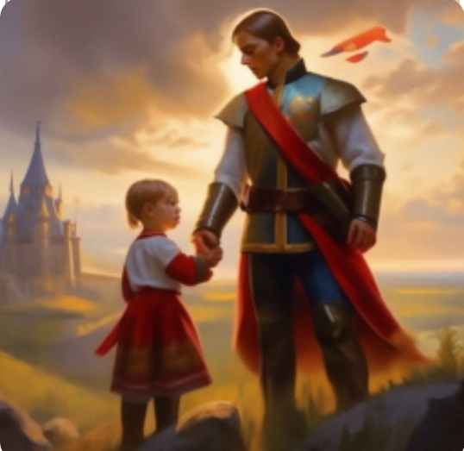
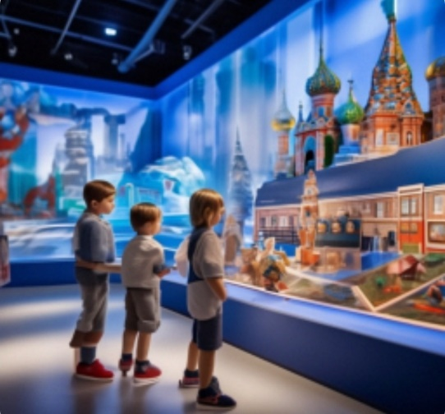
Актуальность и своевременность практики
Указ Президента от 09.11.22 № 809 "Об утверждении Основ государственной политики по сохранению и укреплению традиционных российских духовно-нравственных ценностей".
Реализация муниципальной программы «Культура города Сарова Нижегородской области» от 31.10.2014 N 4469 (в редакции постановления Администрации города Сарова от 30.03.2022 № 767)
Социальный запрос горожан
Цели практики:
1
2
Приобщение детей Сарова к православным традициям русского воинства
Создание виртуальной мемориальной экспозиции, посвящённой русским воинам разных эпох

Slide 3
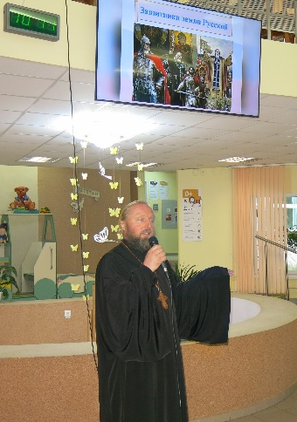
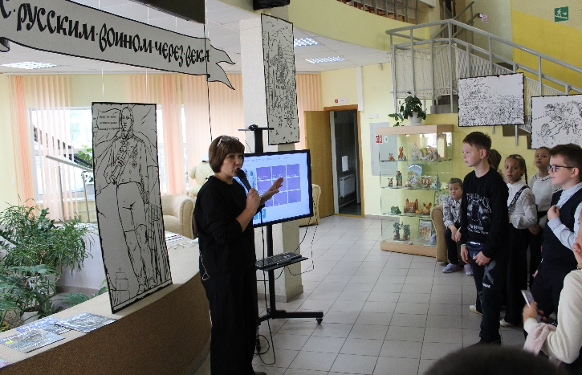
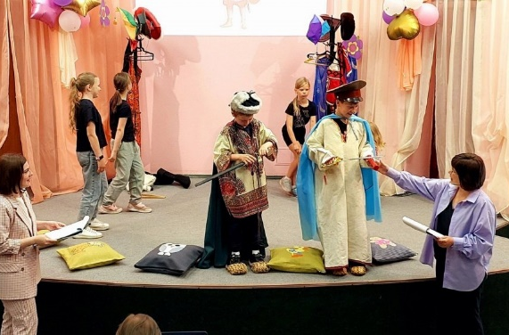
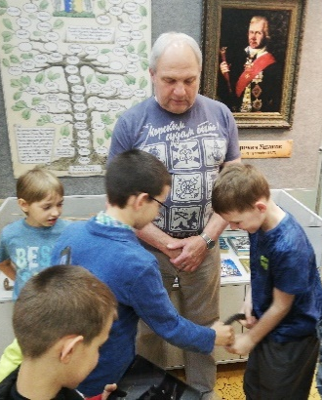
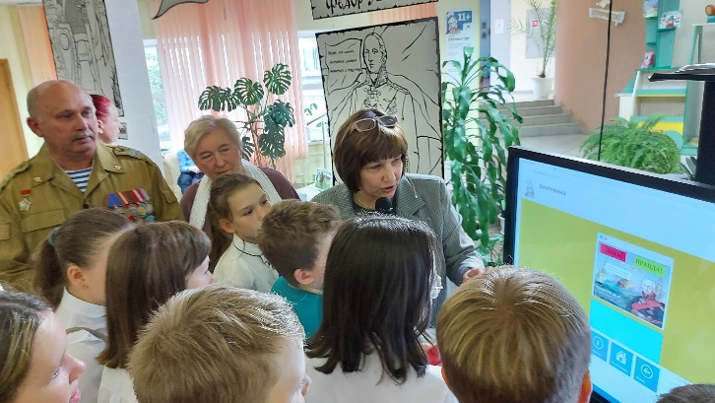
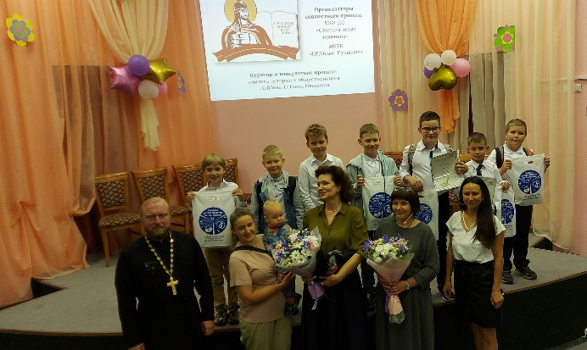
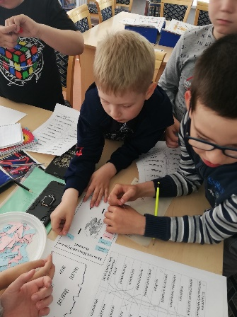
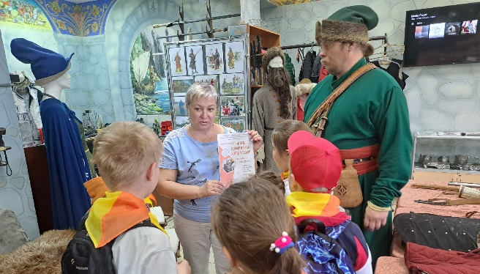
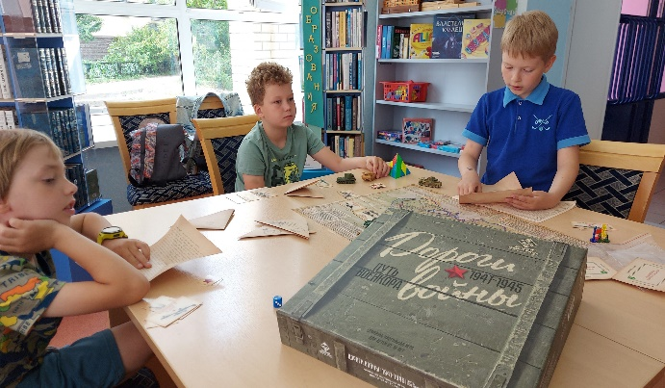
Задачи практики
3
1
2
1
Создание библиотечного пространства,
приобщающего к православным традициям русского воинства.
2
Вовлечение детей Сарова в поисковую и творческую деятельность, способствующую уважительному отношению к защитникам Отечества и воинскому долгу.
3
4
4
3
Объединение наставников культурных, спортивно-патриотических и православных организаций города в деле патриотического воспитания детей Сарова.
2
3
1
4
Повышение потенциала родителей, педагогов и воспитателей в деле духовно-патриотического воспитания детей.

Slide 4
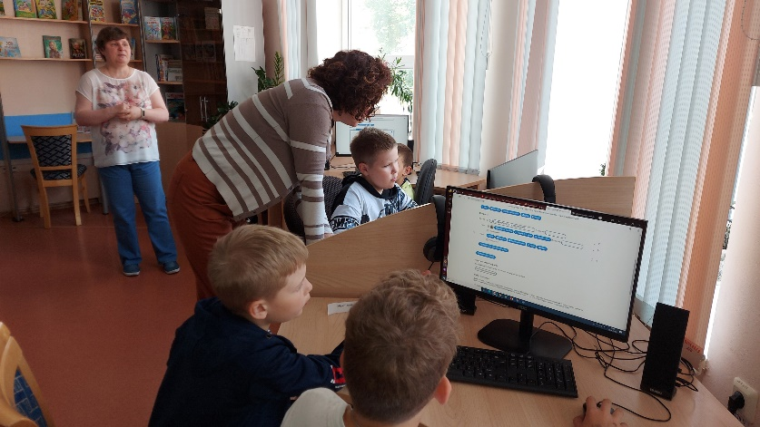
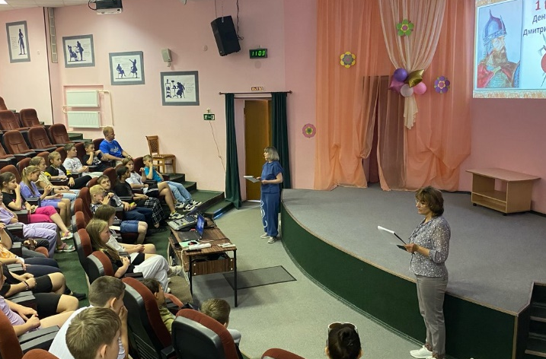
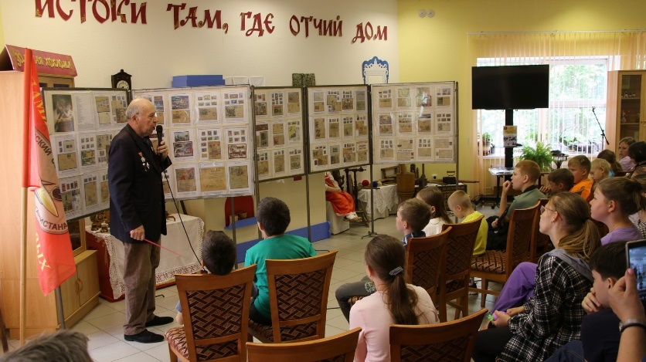
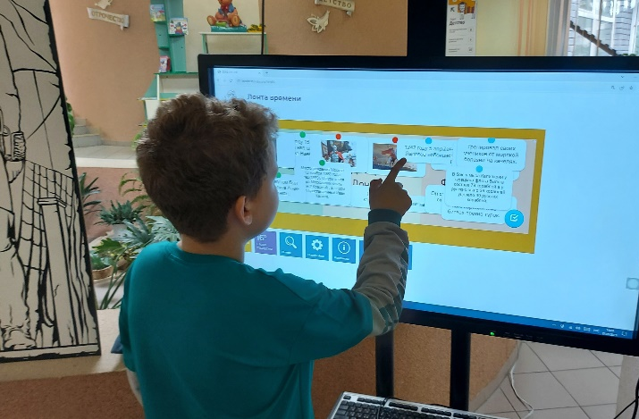
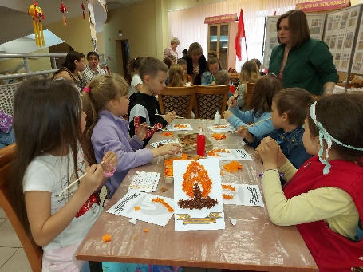
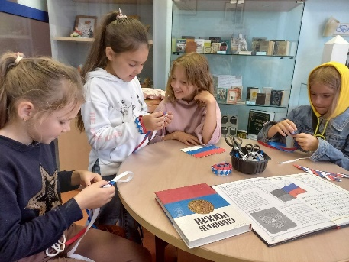
Количественные показатели проекта
Просветительские встречи | 45
Творческие мастерские | 6
Встречи с наставниками военно- патриотических объединений | 7
Видеоподкасты (эфиры на канале ГТРК «Говорит Саров в ВК и трансляциина телеканале «Новое телевидение Сарова») | 3
Количество участников мероприятий на различных площадках города | 1050
Общих охват интернет- и теле- зрителей | 20000
Создано web-ресурсов (виртуальный мемориальный стенд «С русским воином через века» | 1
Работа детей над веб-продуктами
Час посвящения памяти Дмитрия Донского
Дети знакомятся с веб-стендом
в холле библиотеки
Встреча с Г.В.Пущиным
Скрин эфира подкаста о Ф.Ушакове
Творческий мастер-класс
Творческий мастер-класс

Slide 5
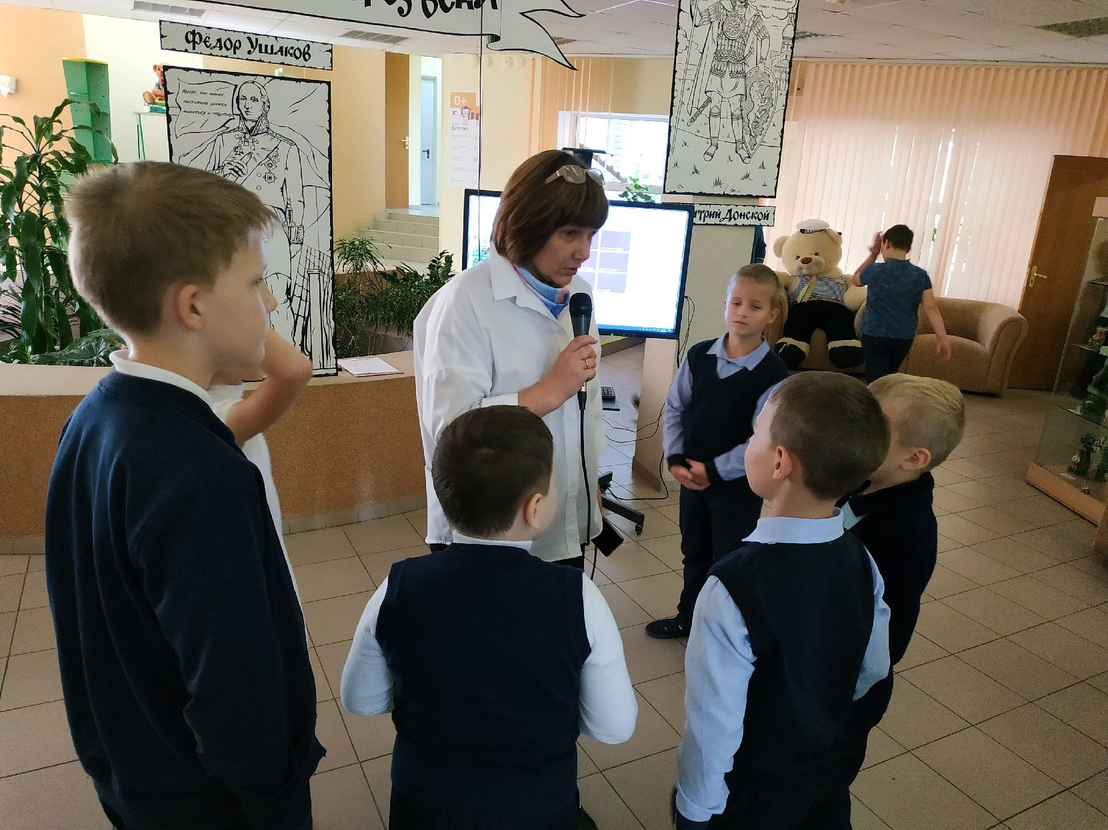
Лидер практики
Инициатор и руководитель проекта,
заместитель директора МКУК «ЦГДБ им. А. С. Пушкина» г. Сарова
Татьяна Михайловна Плохотник
Внедрила ряд инновационных форм работы, среди которых: библиотечные радиостранички (проект в городским радио), дискуссионный видеосалон, библиосумерки, семейные субботы, городские дня чтения вслух, подкасты.
С 2009 года Татьяна Михайловна успешно развивает проектную деятельность учреждения. Ряд её инициатив получили признание Российского библиотечного сообщества и стали краудсорсинговыми. С 2019 по 2023 год 5 разработанных Т.М.Плохотник проектов стали победителями грантовых конкурсов.
Имеет более 40 публикаций в профессиональной библиотечной прессе.

Slide 6
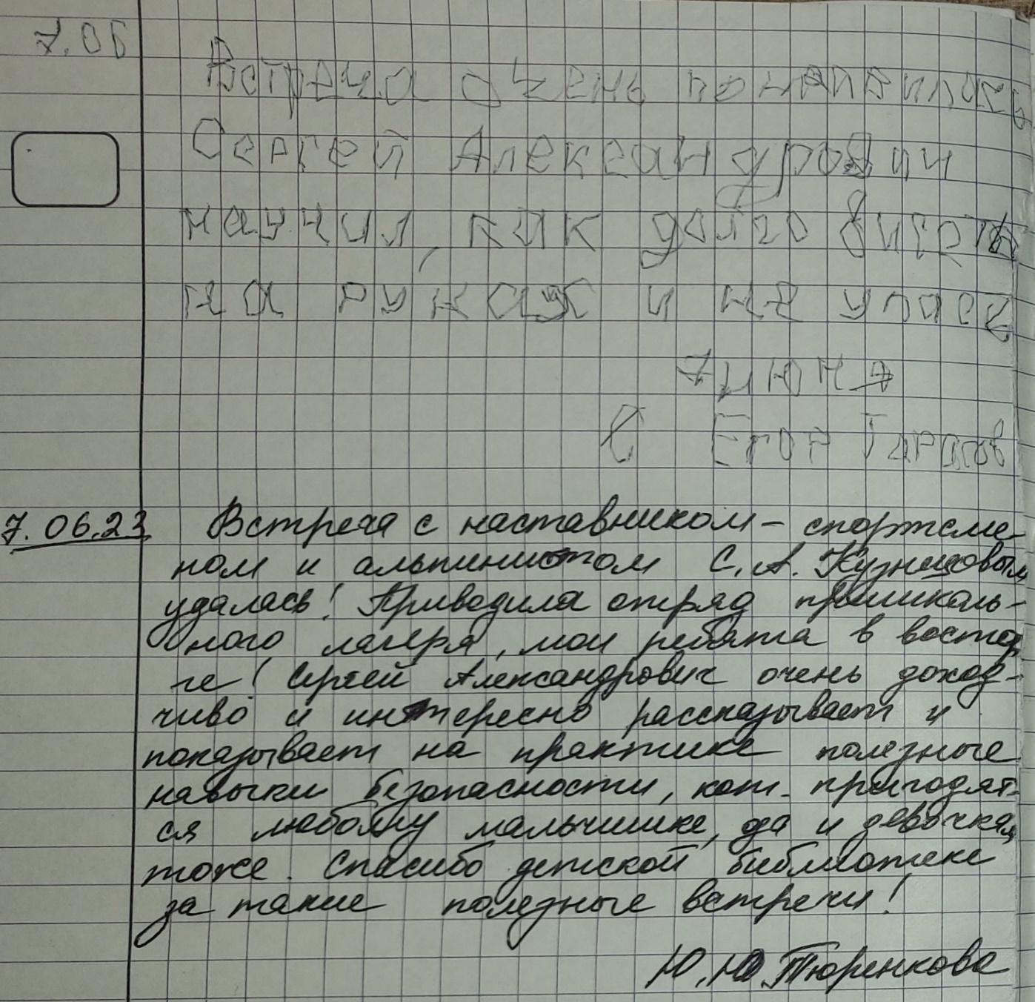
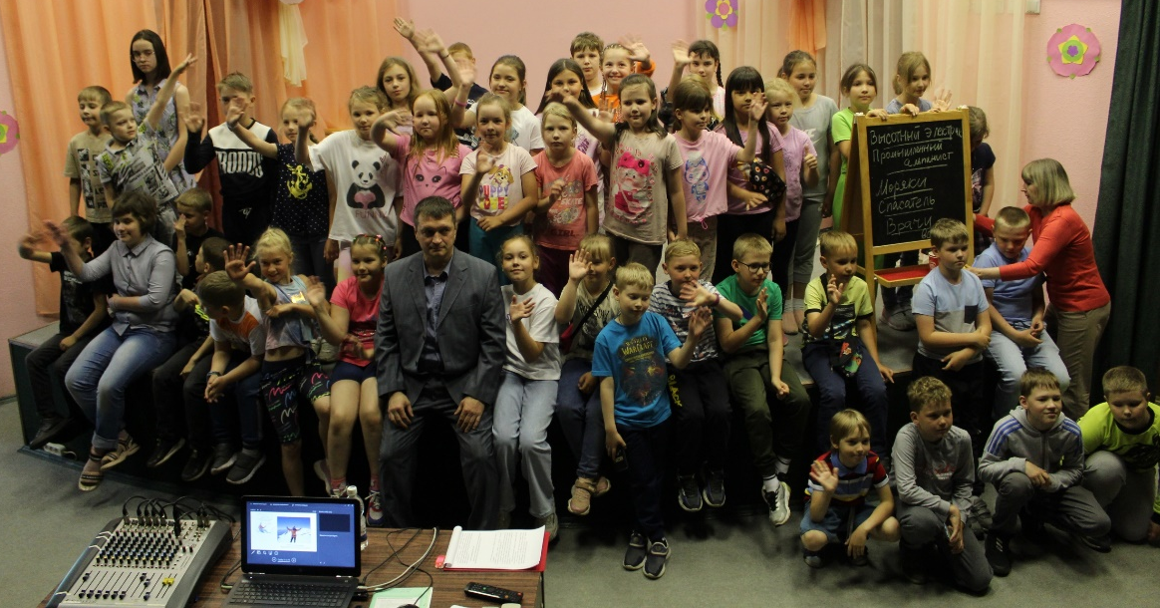
Отзывы горожан

Slide 7
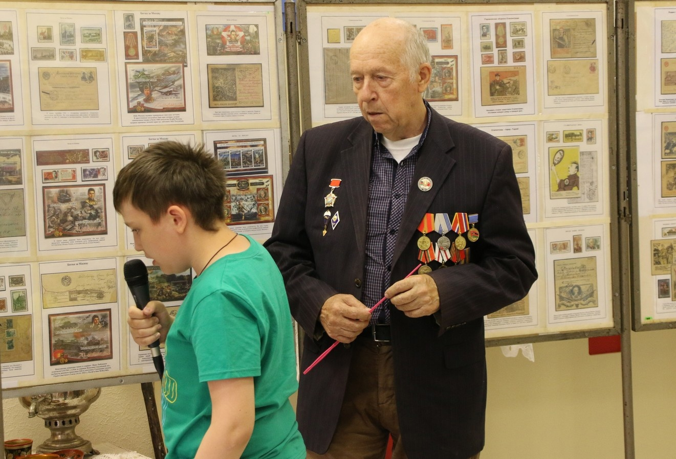
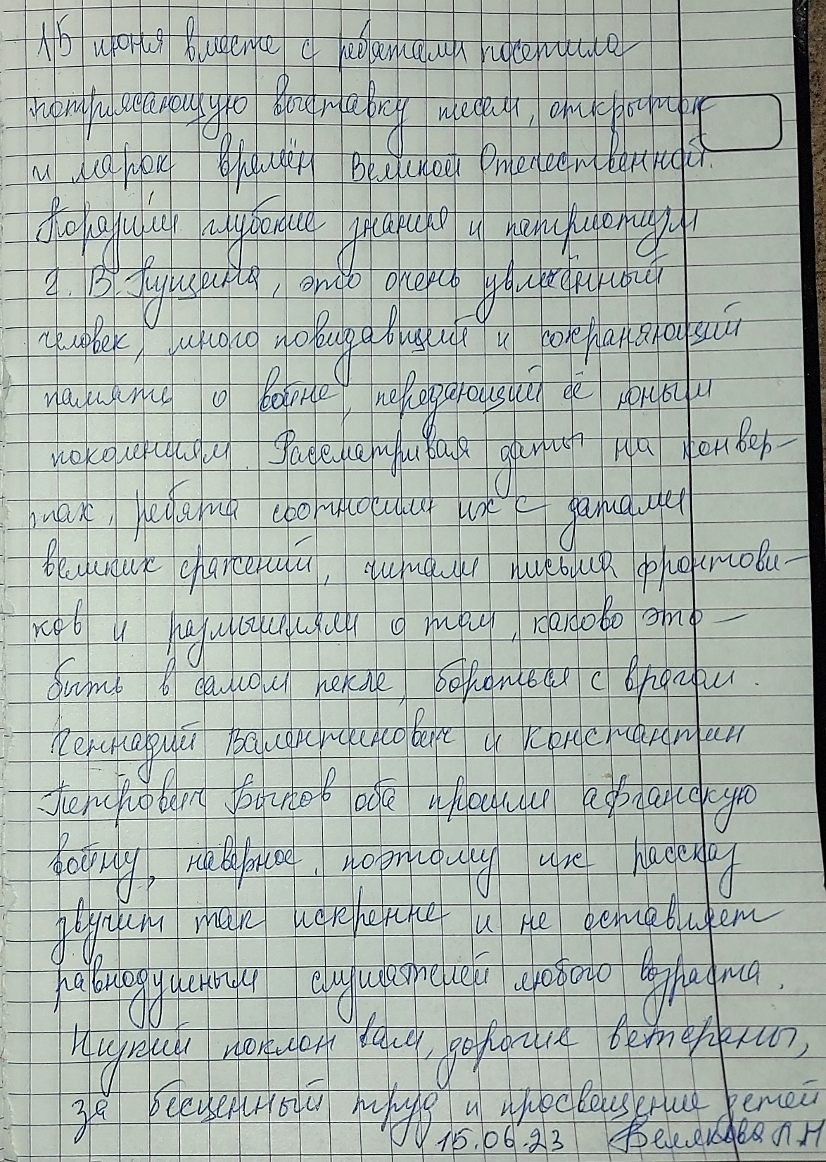
Отзывы горожан

Slide 8
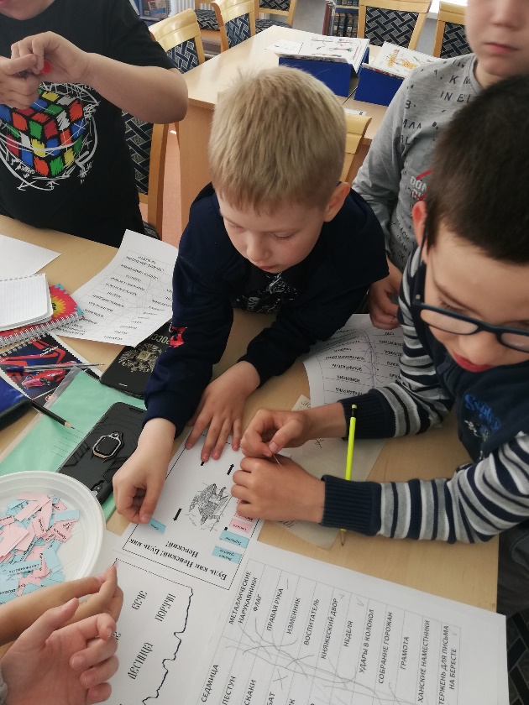
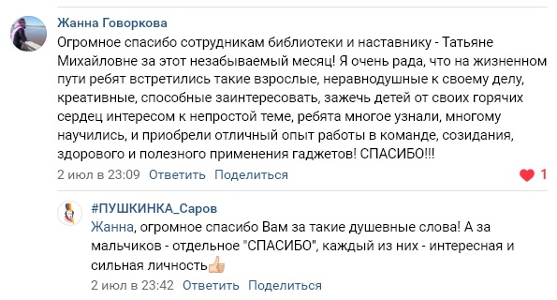
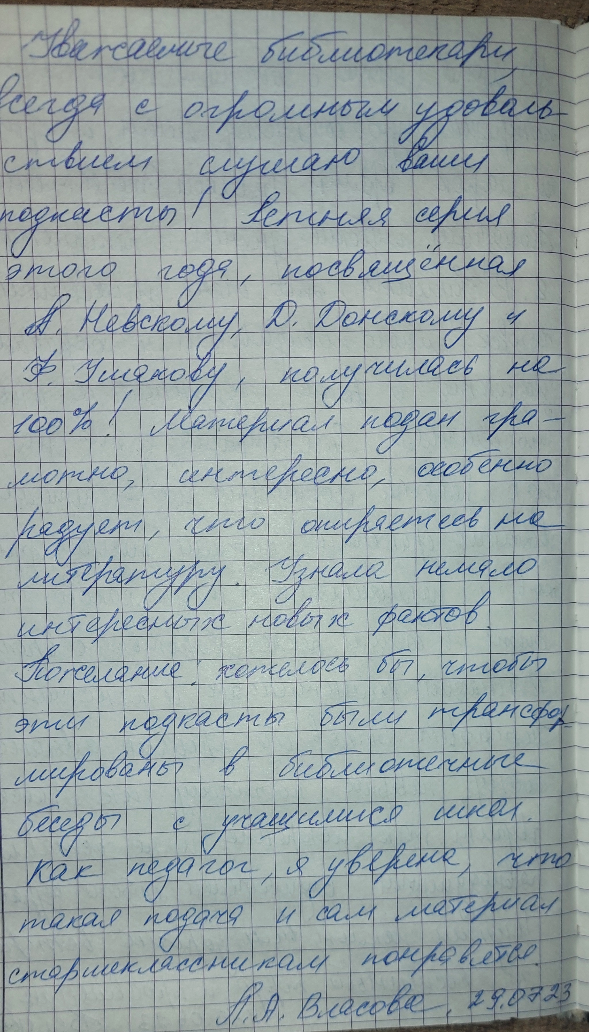
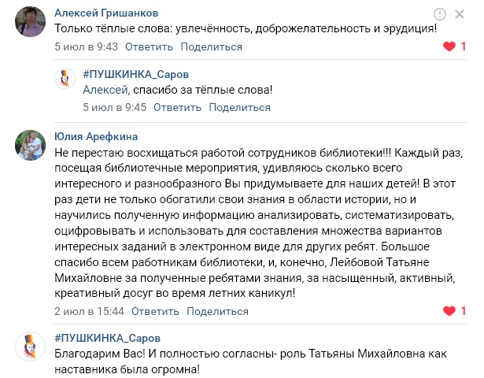
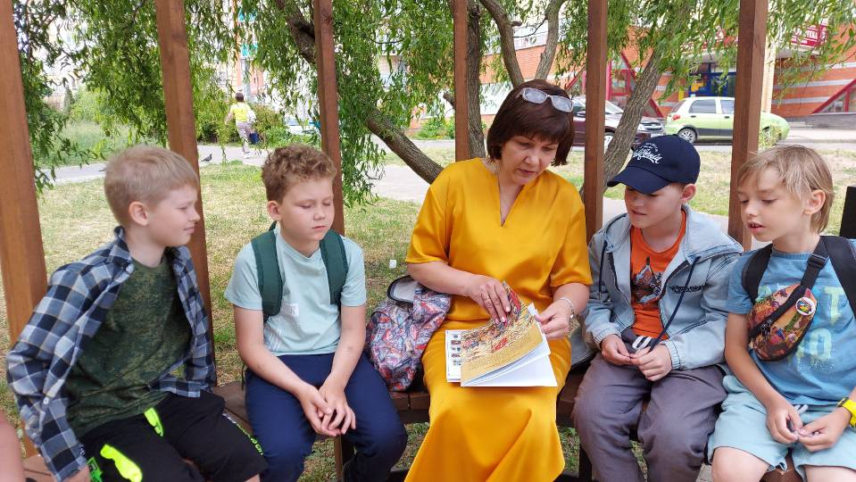
Отзывы горожан

Slide 9
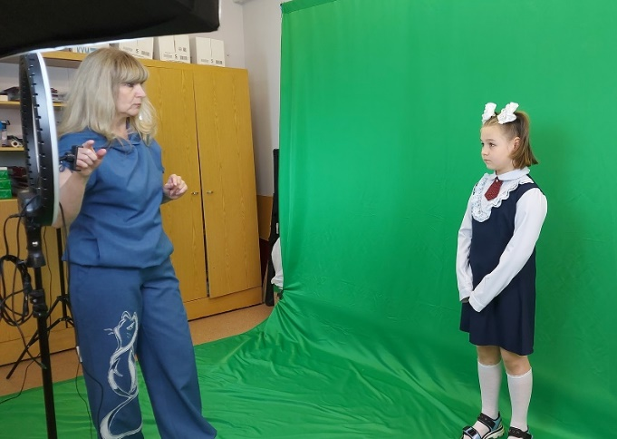
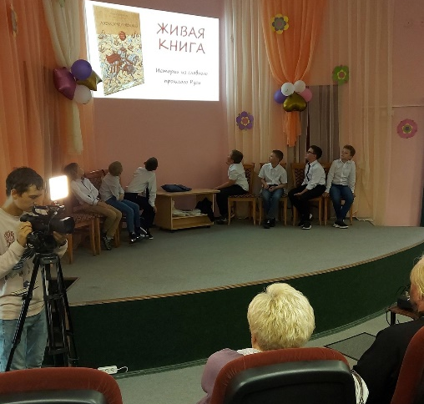
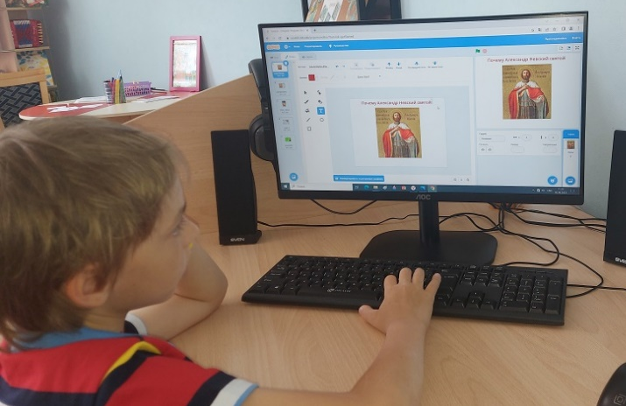
Продукт проекта: Виртуальный мемориальный стенд
«С РУССКИМ ВОИНОМ ЧЕРЕЗ ВЕКА»
Рабочие моменты: создание web-продуктов
для виртуального стенда

